Slide 1

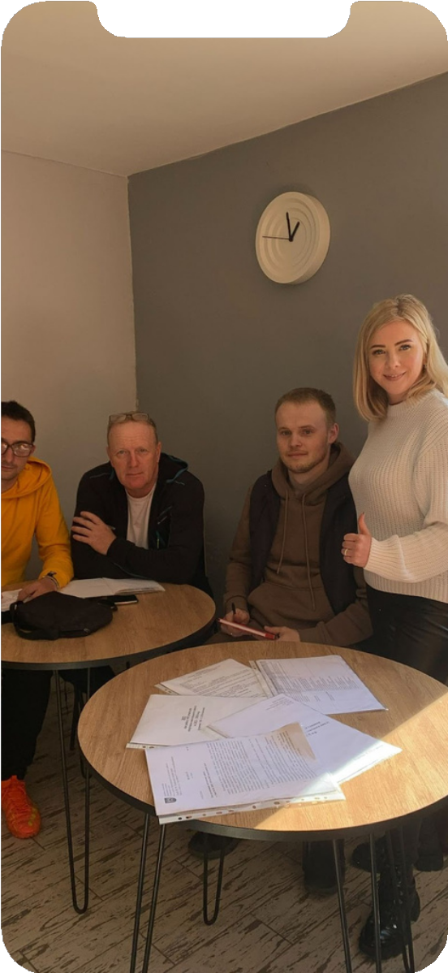
Онлайн вебінар
Педагогічна інтернатура від А до Я
Як впровадити напрямок, який допомагає становленню молодого спеціаліста в закладі освіти

Slide 2
1. Вступ. Актуальність педагогічної інтернатури
Нормативна база педагогічної інтернатури
Організація педагогічної інтернатури в закладі освіти
План вебінару
4. Наставник як ключова фігура: компетентності, ролі, стилі взаємодії
Практичні інструменти реалізації програми
Роль адміністрації. Моніторинг, підтримка, звітність
Завершення. Питання-відповіді. Рефлексія

Slide 3

Що таке ПЕДАГОГІЧНА ІНТЕРНАТУРА?
1
2
Кому потрібно?

Slide 4
1.ЗАКОН УКРАЇНИ «Про освіту»
https://zakon.rada.gov.ua/laws/show/2145-19#Text
Розділ I ЗАГАЛЬНІ ПОЛОЖЕННЯ
Стаття 1. Основні терміни та їх визначення
1. Для цілей цього Закону наведені терміни вживаються в такому значенні:
11) педагогічна інтернатура - система заходів, спрямованих на підтримку педагогічного працівника закладу освіти, призначеного на посаду вперше, у провадженні ним педагогічної діяльності та набутті (вдосконаленні) його фахової майстерності;
Розділ IV УЧАСНИКИ ОСВІТНЬОГО ПРОЦЕСУ
Стаття 23. Педагогічна інтернатура
1. Особи, які не мають досвіду педагогічної діяльності та приймаються на посаду педагогічного працівника, протягом першого року роботи повинні пройти педагогічну інтернатуру. Положення про педагогічну інтернатуру затверджується центральним органом виконавчої влади у сфері освіти і науки.

Slide 5
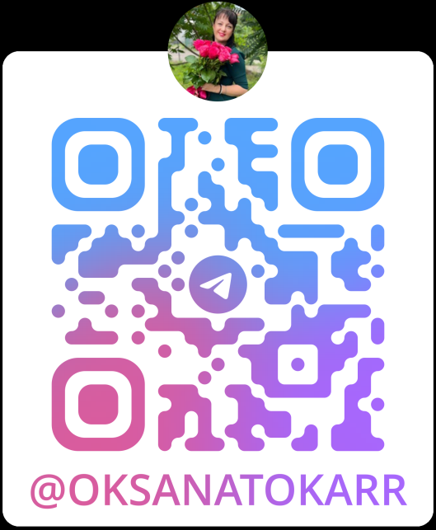
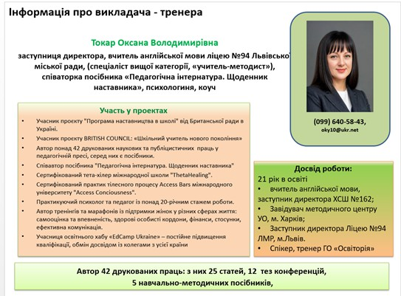




Slide 6
Освіта
Харківський педагогічний університет імені Г.С. Сковороди
Інститут післядипломної освіти ХНПУ імені Г.С. Сковороди
Дрогобицький педагогічний університет
Вчитель англійської мови
Управління навчальним закладом
Психологія

Slide 7


Чому я знаю, як організувати успішно напрямок?
Пройшла досвід молодого вчителювання
Отримала якісний супровід становлення
Пройшла навчання від Британської ради в Україні “Шкільний учитель нового покоління”
Через “мої руки” пройшло близько 30 молодих учителів, які отримали успішні результати в своїй роботі
В дні народженні маю цифру 7 - якість кризис- менеджера

Slide 8
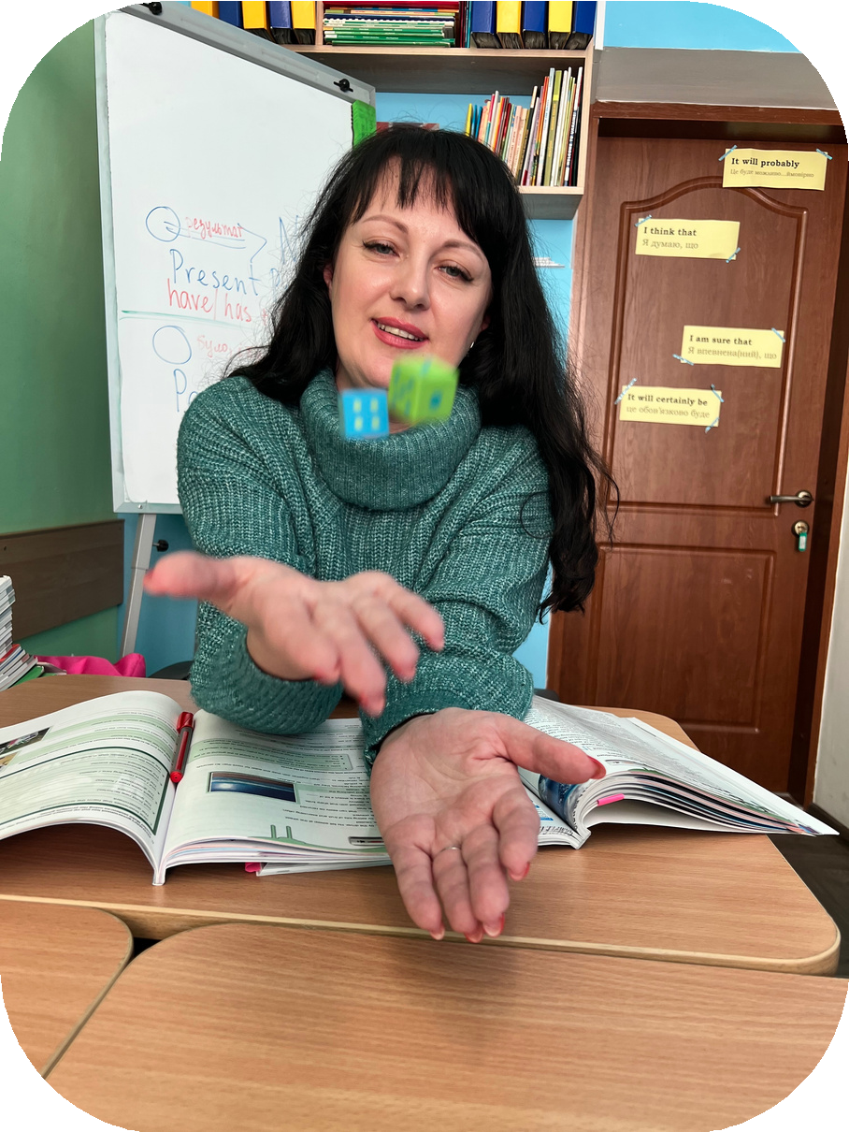
Моя МІСІЯ - розяснити принципи наставництва, показати варіант запровадження педагогічної інтернатури та дати в руки матеріал, щоб процес наставництва став легкою справою для кожного закладу освіти України!

Slide 9
Актуальність питання
🔹 1. Законодавча вимога
🔹 2. Адаптація молодого педагога
🔹 3. Якість освіти залежить від якості вчителя
🔹 4. Наставництво формує професійну спільноту
🔹 5. Відповідь на виклики сучасного освіти
🔹 6. Профілактика плинності кадрів

Slide 10


3. Організація педагогічної
інтернатури в закладі освіти

Slide 11
2017
Закон України «Про освіту» (№2145-VIII від 05.09.2017)
Вперше вводити поняття педагогічної інтернатури як системи підтримки молодого вчителя, призначеного на посаду вперше.
Закон України «Про повне загальне середнє освіту» (№463-IX від 16.01.2020) Закріплює механізми реалізації інтернатури в закладах освіти, визначає учасників та їхню відповідальність.
2. Нормативно- правова база напрямку “педагогічна інтернатура”
2020
Наказ МОН України №1128 від 25.10.2021 «Про затвердження Положення про педагогічну інтернатуру»
Головний підзаконний документ, що конкретизує: порядок проходження інтернатури;
ролі наставника, адміністрації та інтерну; вимоги до програм та звітності.
Фактично з цього року почалося реальне впровадження інтернатури у школах.
2021
Наказ МОН України №516 від 02.05.2023
«Про затвердження типової програми підвищення кваліфікації педагогічних працівників щодо наставницької діяльності»
Документ направлений на розвиток компетентностей педагогів- наставників, деталізує навчальні програми для тих, хто супроводжує інтернів.
2023
Наказ Міністерства економіки України №1225 від 29.08.2024
«Про затвердження Професійного стандарту вчителя закладу загальної середньої освіти»
2024

Slide 12
ЗАКОН УКРАЇНИ «Про освіту»
Розділ IV УЧАСНИКИ ОСВІТНЬОГО ПРОЦЕСУ
Стаття 23. Педагогічна інтернатура
Особи, які не мають досвіду педагогічної діяльності та приймаються на посаду педагогічного працівника, протягом першого року роботи повинні пройти педагогічну інтернатуру. Положення про педагогічну інтернатуру затверджується центральним органом виконавчої влади у сфері освіти і науки.
Педагогічна інтернатура організовується відповідно до наказу керівника закладу освіти, що видається в
день призначення особи на посаду педагогічного працівника.
Педагогічна інтернатура має передбачати заходи, що забезпечать здобуття та/або вдосконалення професійних компетентностей і педагогічної майстерності протягом першого року професійної діяльності педагогічного працівника, зокрема:
супровід та підтримка у педагогічній діяльності з боку досвідченого педагогічного працівника (педагога- наставника);
різні форми професійного розвитку (відвідування навчальних занять, опрацювання відповідної літератури тощо).
Виконання обов’язків педагога-наставника покладається на педагогічного працівника з досвідом педагогічної діяльності, як правило, не менше п’яти років за відповідною спеціальністю (такою самою або спорідненою предметною спеціальністю або спеціалізацією).
Відповідно до рішення керівника закладу освіти педагогічному працівникові за виконання обов’язків педагога-наставника призначається доплата у граничному розмірі 20 відсотків його посадового окладу (ставки заробітної плати) в межах фонду оплати праці закладу освіти.

Slide 13
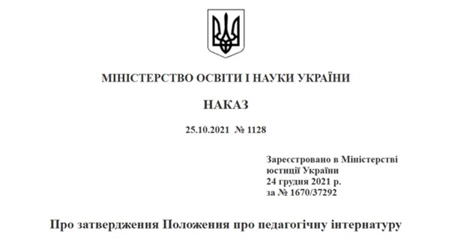
Керівник в організації педагогічної інтернатури керується:

Slide 14



В ПОЛОЖЕННІ ВИКЛАДЕНО:
Учасники ПІ
ПІ передбачає
Перший крок в організації ПІ
Термін ПІ
Другий крок
Зміна наставника
Програма ПІ
Домовленості
Роль керівника, наставника, інтерна
Підсумки ПІ

Slide 15
Яку документацію, в яких випадках і як правильно оформляти

Slide 16
Документальне оформлення інтернатури в закладі загальної середньої освіти
НАКАЗ керівника закладу освіти “Про організацію педагогічної інтернатури для та призначення наставника”
ПРОГРАМА педагогічної інтернатури, яка педедбачає теоритичну і практичну допомогу інтерну
НАКАЗ про підсумки педагогічної інтернатури
+ ЗВІТ від наставника та інтерна
Видається В ДЕНЬ ПРИЙНЯТТЯ педагога, який має О стажу на педагогічних посадах. + зазначити термін на рік (літні місяці теж враховуються) наприклад з 01.10.2025 по 31.08.2026
Вимоги вказані в п.9, 10 Положення (бажано орієнтуватися на Професійний стандарт 2Вчитель закладу загальної середньої освіти” наказ МОН від 29.08.2024 №1225.
Вимога п.14 Положення: звіт виконання програми заслуховується на засіданні ПР
ОБГОВОРЕНО на засіданні педагогічної ради ЗАТВЕРДЖЕНО наказом керівника

Slide 17
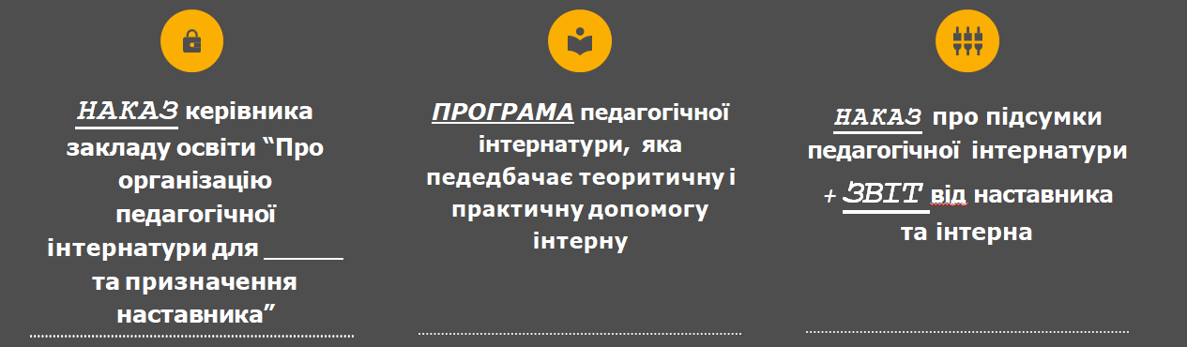
https://docs.google.com/document/d/1Exo_7A_tex_MDlSKfExVIB_H2X3laS_y/edit?usp=drive_link&ouid=117173157340936839804&rtpof=true&sd=true
https://docs.google.com/document/d/1on5Z2V-JeRJUaWU8Zq7rvgk_qa5gmNor/edit?usp=drive_link&ouid=117173157340936839804&rtpof=true&sd=true
https://docs.google.com/document/d/1zK23AFDBJK6Qm-Ke8EBMY3IJW6Hos0HI/edit?usp=drive_link&ouid=117173157340936839804&rtpof=true&sd=true

Slide 18

Чи ОБОВ'ЯЗКОВО педагога атестувати після проходження інтернатури? Якщо так, то який має бути результат атестації: "присвоїти кваліфікаційну категорію "спеціаліст"?, "підтвердити кваліфікаційну категорію "спеціаліст"? Залежно від того чи інтерн за освітою педагог чи ні?
атестація інтерна після проходження педагогічної інтернатури, якщо інтерн немає педагогічної освіти, працює в ліцеї

Slide 19
Так - якщо педагог пройшов інтернатуру, атестація не є факультативною — він має бути атестований.
Підстава:
пункт 15 розділу I Положення № 805 говорити, що педагоги, які пройшли інтернатуру, мають бути атестовані протягом наступного року роботи, але не раніше ніж через рік після призначення.
2. Має навчатися на педагогічну освіту, якщо без
Прийняти на 10-11 тарифний розряд (без пед освіти)
Атестувати на присвоєння категорія: “спеціаліст”

Slide 20
Крівник закладу освіти
організовує документообіг, створює умови, координує діяльність, змінює, за потреби, наставника
Наставник
педагог з досвідом не менше 5 років за відповідною спеціальність (такою самою або спорідненою); здійснює супровід та піддтримку
Інтерн
особа, яку вперше призначено на посаду педагогічного працівника, виконує обовязки відповідно до посадової інструкції, виконує умови програми, бере участь у засіданнях, працює над набуттям компетентностей
Учасники педагогічної інтернатури

Slide 21

3. Наставник як ключова фігура: компетентності, ролі, стилі взаємодії

Slide 22
роль наставника передбачатиме принаймні дещо із наступного:
- вислуховувати інтерна та підтримувати у процесі змін його/її практик навчання;
ставити запитання, які зможуть допомогти вам і вашому інтерну краще зрозуміти певну ситуацію чи проблему;
надавати інформацію та знання, ділитися доступом до неформальних професійних спільнот;
надавати консультації з питань розвитку кар’єри;
пропонувати альтернативний погляд на ситуацію;
надавати підтримку та заохочувати;
  ділитися власним професійними досвідом та порадами щодо кар’єрного шляху;
надавати рекомендації та поради щодо освіти, підвищення кваліфікації;
  забезпечувати зворотний зв’язок, відгуки про нові ідеї в освітній діяльності;
заохочувати саморефлексію;
допомагати інтернам визначати напрями професійного розвитку;
бути другом-критиком.

Slide 23


Зміна наставника
Які умови?
звільнення або переведення з посади педагогічного працівника
письмова відмова від виконання обов’язків
довготривала відсутність (хвороба, сімейні обставини тощо)
обгрунтована заявав інтерна щодо заміни педагого-наставника

Slide 24
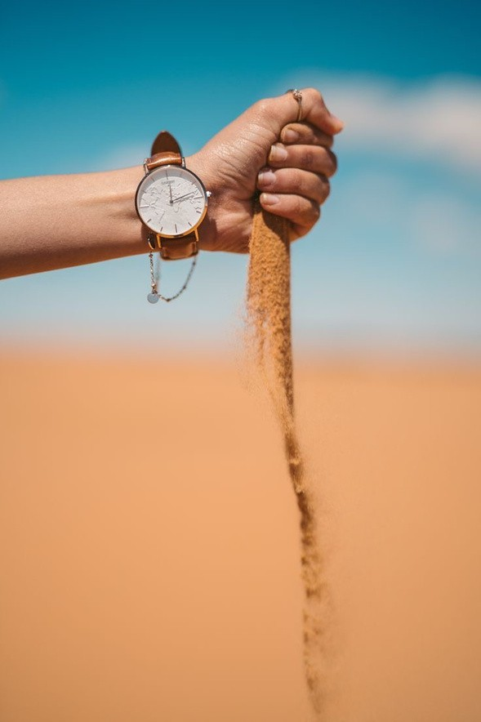
За виконання обов’язків педагога- наставника наказом керівника закладу освіти педагогічному працівникові призначається доплата в межах фонду оплати праці закладу освіти відповідно до законодавства
(в розмірі 20% посадового окладу).

Slide 25
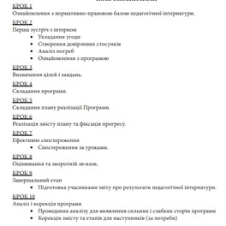

5. Практичні інструменти
реалізації напрямку

Slide 26
ДОКУМЕНТИ:
Перше, на що потрібно звернути увагу – це оформлення документів.
Наказ керівника про призначення наставника інтерну.
Розробка Програми.
Схвалення Програми на засіданні педагогічної ради та видання наказу керівника про її затвердження.
Розробка Плану реалізації Програми.
Підведення підсумків інтернатури, оформлення звіту, обговорення на засіданні педагогічної ради та видання відповідного наказу керівником «Про підсумки педагогічної інтернатури».

Slide 27
Програма:
9. Педагогічна інтернатура провадиться відповідно до програми, що затверджується керівником закладу освіти.
Програма педагогічної інтернатури має передбачати теоретичну та практичну допомогу інтерну, що спрямована на розвиток професійних компетентностей, ……
застосування сучасних методик і технологій (використання предметних знань в освітньому процесі, добору та ……., оцінювання інформації та застосування її в професійній діяльності, використання відкритих ресурсів, інформаційно-комунікаційних та цифрових технологій в освітньому процесі тощо);
партнерської взаємодії між учасниками освітнього процесу …….;
формування мотивації та організації пізнавальної діяльності учнів ……;
організації здорового, безпечного, розвивального, інклюзивного освітнього ……
управління освітнім процесом (планування освітнього процесу …..організація різних форм навчальної та пізнавальної діяльності учнів, здійснення оцінювання результатів навчання учнів);
дотримання академічної доброчесності, запобігання і протидії булінгу (цькуванню) та порушенню гідності дітей, формування в них культури нетерпимості до проявів дискримінації та корупції.

Slide 28
ВИМОГИ ДО ОФОРМЛЕННЯ ПРОГРАМИ ПЕДАГОГІЧНОЇ ІНТЕРНАТУРИ В ЗАКЛАДАХ ЗАГАЛЬНОЇ СЕРЕДНЬОЇ ОСВІТИ
Програма педагогічної інтернатури повинна відповідати вимогам діловодства, встановленим у нормативно-правових документах, зокрема:
• Інструкція з діловодства у закладах загальної середньої освіти (наказ МОН України № 676 від 25.06.2018);
• ДСТУ 4163:2020 «Уніфікована система організаційно-розпорядчої документації».
Програма має бути оформлена за стандартами:
1.Реквізити документа
✅ Назва установи (повна та скорочена).
✅ Назва документа: «Програма педагогічної інтернатури».
✅ Гриф затвердження (директором або педагогічною радою).
✅ Дата та номер наказу про затвердження.
2. Шрифт і стиль оформлення
✅ Використання офіційного шрифту (Times New Roman, 14 pt).
✅ Вирівнювання тексту – по ширині
✅ Відступи та нумерація відповідно до ДСТУ. 26
3.Наявність змісту
✅ Програма повинна мати чітку структуру, розбиту на розділи та підрозділи.
4.Архівування та збереження
✅ Зберігатися в паперовому та електронному форматі.

Slide 29
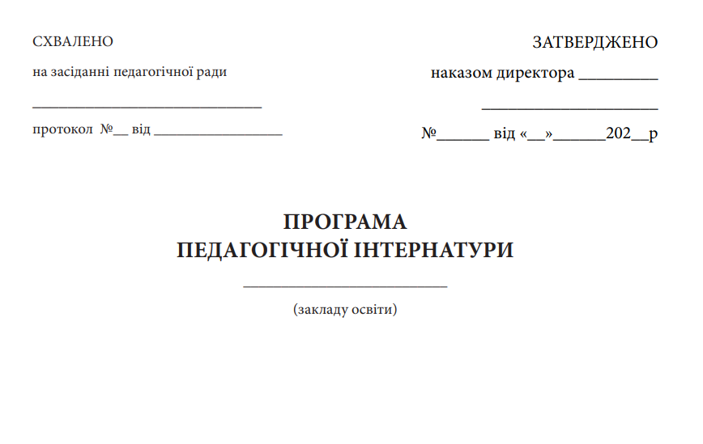

Slide 30
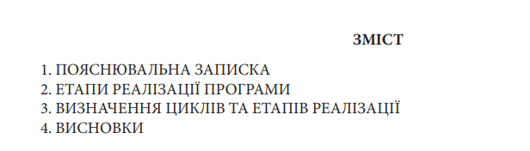
СТРАТЕГІЧНО ВАЖЛИВО
Основна частина програми має відповідати вимогам до діяльності педагогічного працівника!

Slide 31

🔹 ВЧИТЕЛЬ ЗАКЛАДУ ЗАГАЛЬНОЇ СЕРЕДНЬОЇ ОСВІТИ
Професійний стандарт «Вчитель закладу загальної середньої освіти»
Наказ Мінекономіки України № 1225 від 29.08.2024
(оновлений стандарт, чинний з 2024 року).
🔹 АСИСТЕНТ ВЧИТЕЛЯ
Методичні рекомендації щодо роботи ассистента вчителя
Лист МОН України № 1/9-609 від 28.12.2018.
Професійний стандарт «Вчитель ЗЗСО» (2024)
Містити вимоги до компетентностей у сфері інклюзивного освіти (співпраця з помічником, підтримка дітей з ООП).
🔹 Педагог-організатор
Кваліфікаційні характеристики професій (ДКХП) – посада «Педагог-організатор».
Листи та методичні рекомендації МОН щодо організації виховної роботи у школі.
🔹 Вихователь групи продовженого дня (ГПД).
Наказ МОН України № 557 від 26.09.2005
(схеми тарифних розрядів, що визначають категорії та вимоги до вихователів).
🔹 Практичний психолог у закладі освіти
Професійний стандарт "Практичний психолог у закладі освіти"
Наказ Мінекономіки України № 610-22 від 31.05.2022.
Кваліфікаційні характеристики професій (ДКХП) – посада «Практичний психолог».

Slide 32
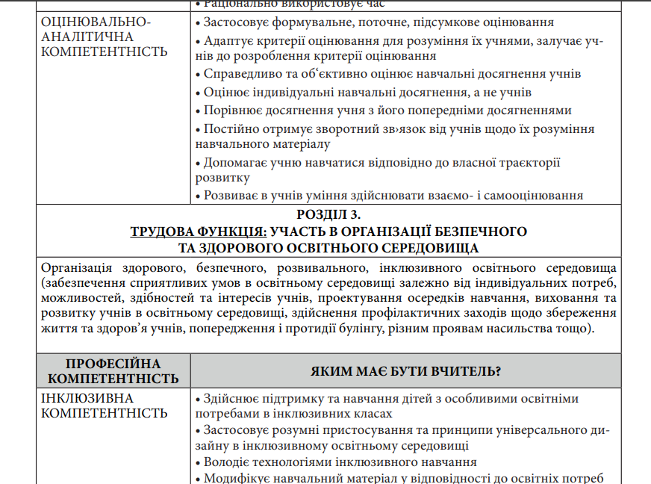
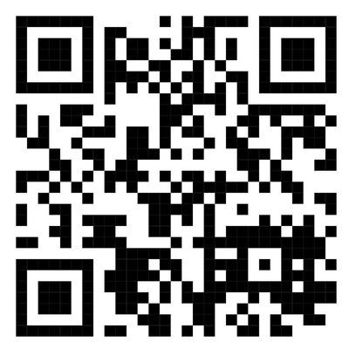
https://t.me/+KhMKjI8oiV0wOWQ6

Slide 33
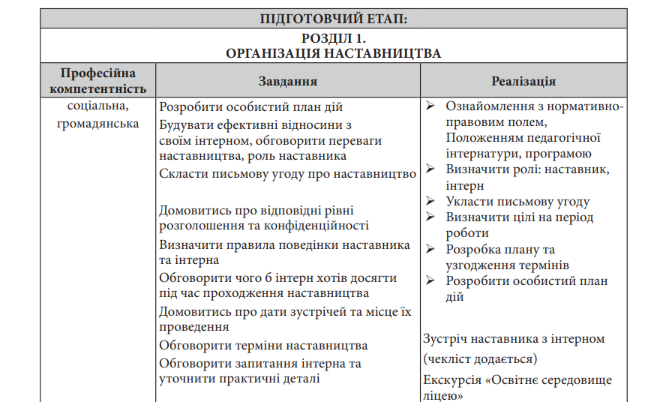
ПЛАН РЕАЛІЗАЦІЇ ПРОГРАМИ
це структурований документ, що визначає всі етапи, завдання, ресурси та критерії для ефективного впровадження інтернатури. Метою такого плану є забезпечення максимальної підтримки для вчителів-початківців, допомога їм у розвитку необхідних професійних навичок і поступовій адаптації до освітнього середовища.
Програма педагогічної інтернатури з тривалістю 9 місяців може мати чітко визначені етапи та завдання для кожного місяця, наприклад:
ВЕРЕСЕНЬ: ознайомлення з освітнім процесом і документацією, встановлення контакту з наставником.
ЖОВТЕНЬ - ЛЮТИЙ: практика викладання під наглядом наставника, участь у семінарах з методики викладання.
БЕРЕЗЕНЬ - КВІТЕНЬ: самостійне викладання, регулярні консультації з наставником, проміжна оцінка.
ТРАВЕНЬ: підсумкова оцінка, обговорення досягнень і подальших кроків для професійного розвитку

Slide 34
Практичні інструменти для реалізації ПРОГРАМИ
На вебінарі 29.04.2026
«ЯКЩО ТЕБЕ ПРИЗНАЧИЛИ НАСТАВНИКОМ: інструкція до дій»
Реєстрація:
https://forms.gle/tJCpgTdQ2PEdiRg1A

Slide 35
6. Роль адміністрації. Моніторинг, підтримка, звітність

Slide 36
1. Документообіг
Координація, а не контроль
Моніторинг шляхом обміну інформацією та спостереженням
Чіткі інструкції та чітко поставлена задача педагогу-наставнику
Підведення підсумків.
ВСЕ!

Slide 37
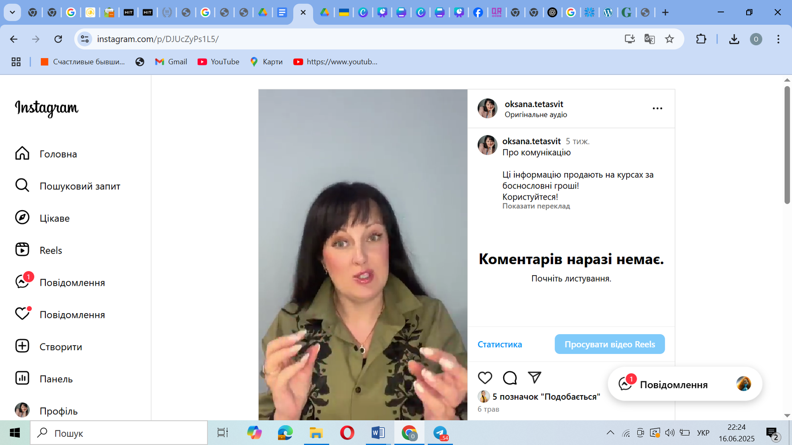
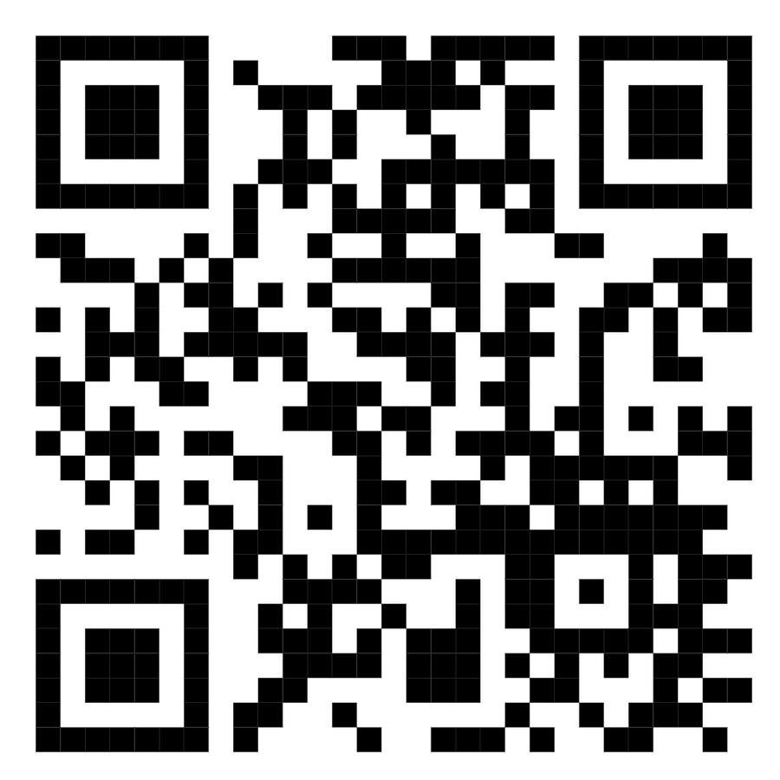
Ефективна комунікація

Slide 38

Як поставити чіткі цілі та коректно спрямувати педагога наставника?

Slide 39
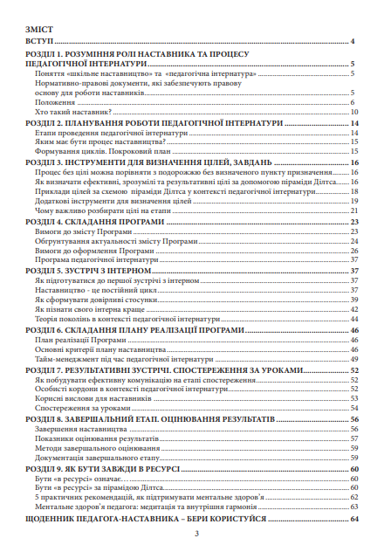


Slide 40
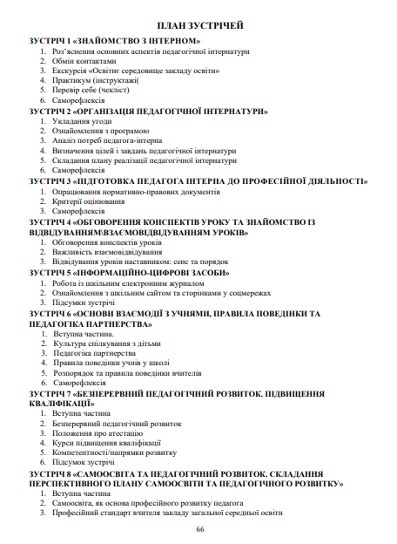
Отримай свій посібник тут
http://shchodennyk-nastavnyka.com.ua
ЩОДЕННИК НАСТАВНИКА
містить посібниг
ГОТОВІ КОНСПЕКТИ 14-ти ЗУСТРІЧЕЙ
з інтерном на весь рік

Slide 41
В додатках:
Чек-листи
Анкети
Складові та вимоги до кваліфікаційних категорій
План звіту
Шаблон Щоденника інтерна
Бланки спостереження за уроками
Схеми аналізу уроків
Угода про наставництва
Діагностичні опитування
Шаблони для аналізу змін та розвитку
+ активний телеграм час
+доступ до електроних матеріалів
http://shchodennyk-nastavnyka.com.ua
152 сторінки

Slide 42
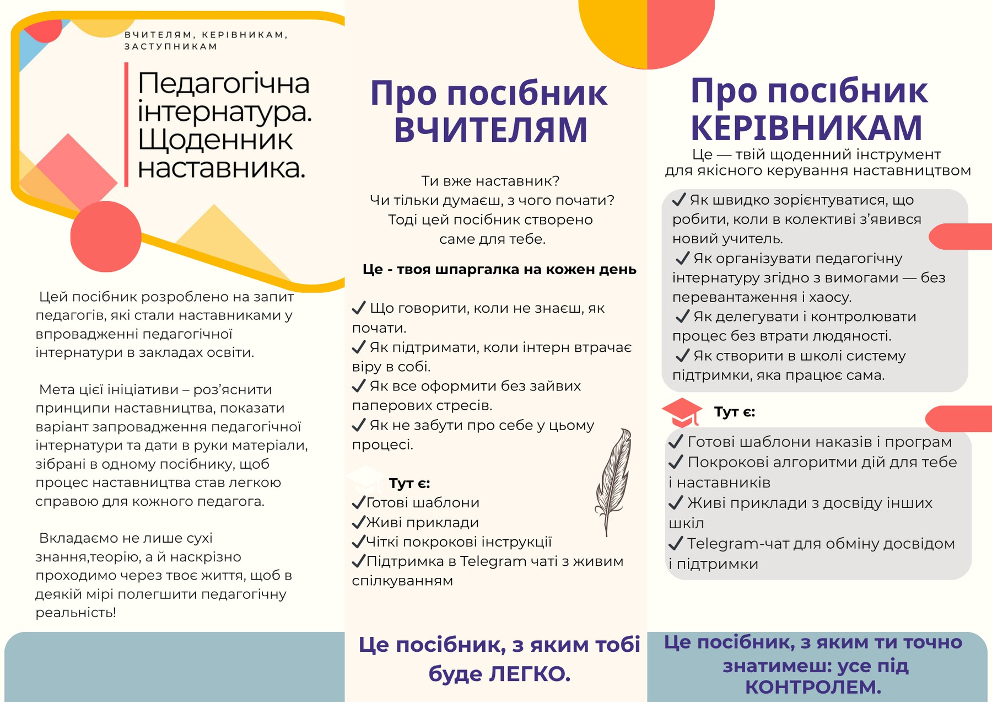

Slide 43
1. Вступ. Актуальність педагогічної інтернатури
Нормативна база педагогічної інтернатури
Організація педагогічної інтернатури в закладі освіти
План вебінару
4. Наставник як ключова фігура: компетентності, ролі, стилі взаємодії
Практичні інструменти реалізації програми
Роль адміністрації. Моніторинг, підтримка, звітність
Завершення. Питання-відповіді. Рефлексія

Slide 44

Як організувати педагогічну інтернатуру в ЗДО?

Slide 45
Програма наставника і інтерна

Slide 46
Чи може педагог без педагогічної освіти працювати в школі після ПІ?

Slide 47
Необхідна документація, яку має мати заклад, накази тощо
http://shchodennyk-nastavnyka.com.ua
В посібнику є посилання на активний телеграм чат із готовими документами в електронному вигляді, доступні до завантаження

Slide 48
Наскільки реально реалізувати ідею педагогічної інтернатури в сучасних умовах. Чи дійсно зможуть стати професіоналами в освітній діяльності фахівці, які не мають базової педагогічної освіти.

Slide 49
Здійснення інтернатури в дистанційному форматі
Перелік сертифікаційних центрів для педагогів

Slide 50
Чи враховується проходження педагогічної інтернатури(можливо як курси) до атестації на другий рік роботи молодого працівника? Чи можна/треба атестувати?
Де можна здати кваліфікаційний екзамен працівнику без педосвіти?
Чи можна приймати працівника(без педосвіти) з нового наступного навчального року з пройденою педінтернатурою(якщо він її пройшов вже у цьому закладі)?

Slide 51
Які заходи може передбачати педагогічна інтернатура?
2. На що вчитель не має права?
3. Скільки часу триває педагогічна інтернатура

Slide 52
Практичні інструменти для реалізації ПРОГРАМИ
На вебінарі 29.04.2026
«ЯКЩО ТЕБЕ ПРИЗНАЧИЛИ НАСТАВНИКОМ: інструкція до дій»
Реєстрація:
https://forms.gle/tJCpgTdQ2PEdiRg1A

Slide 54
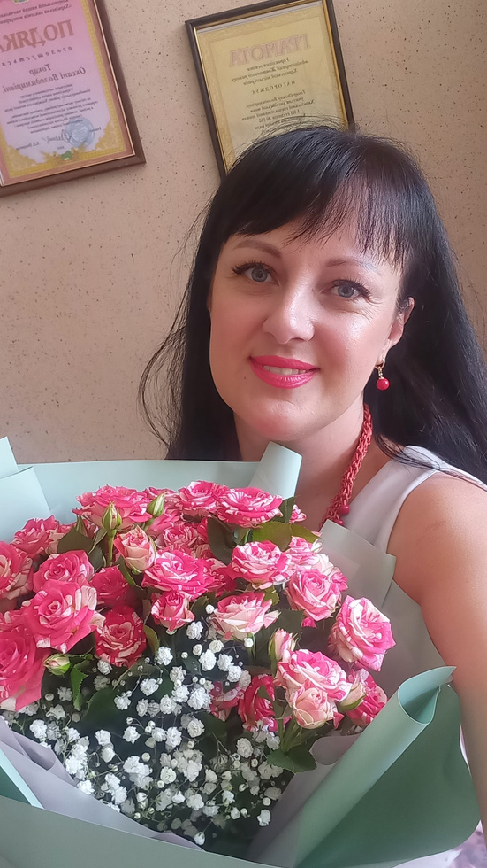



Дякую!
Запрошую
до співпраці!
099-640-58-43

